Slide 1
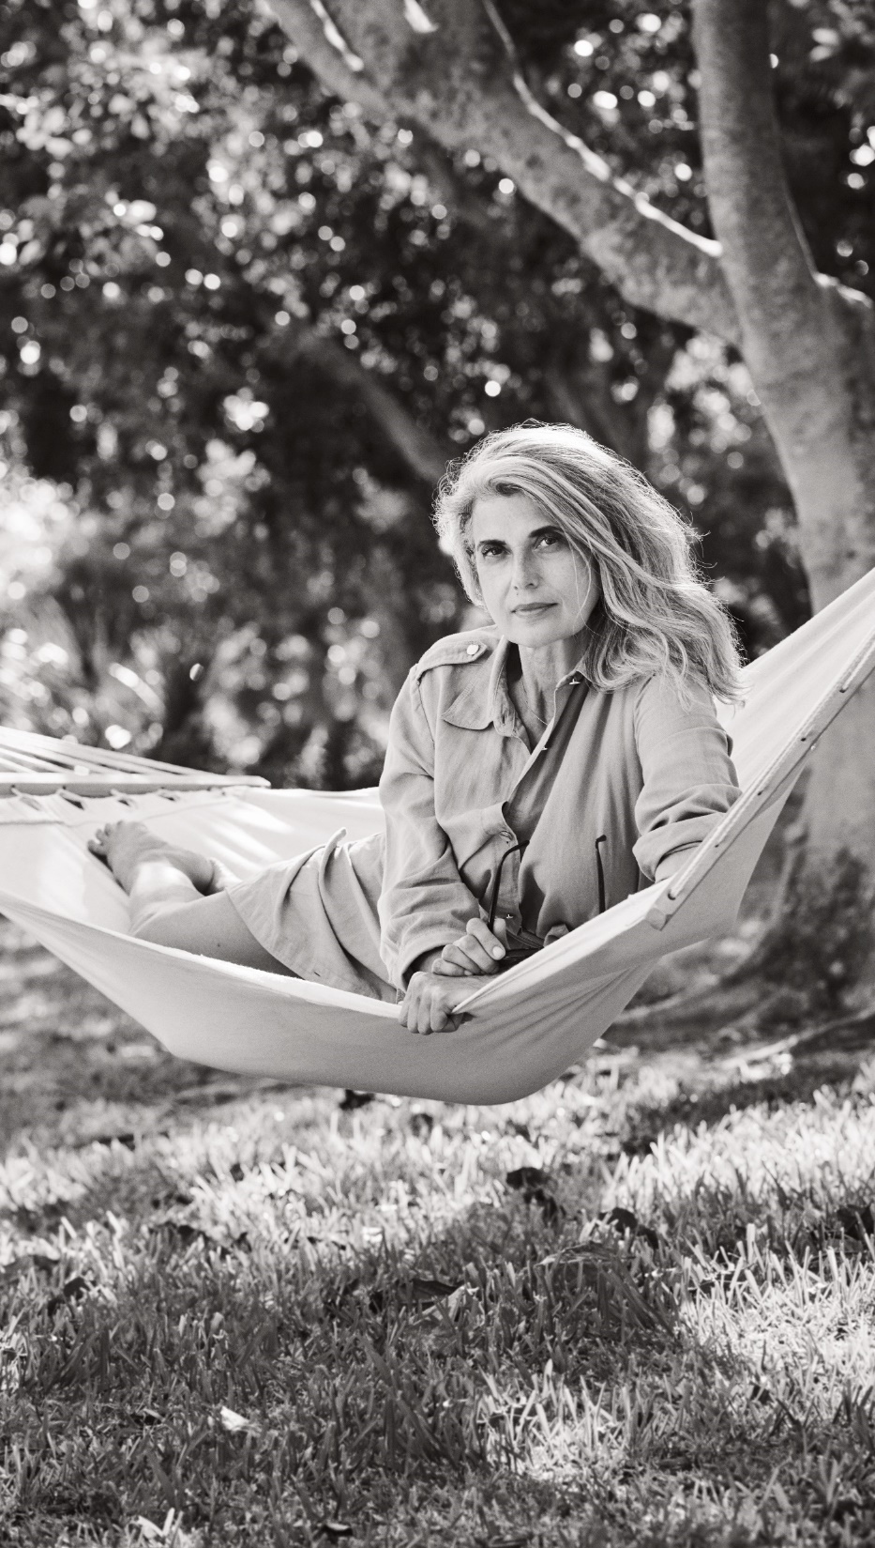
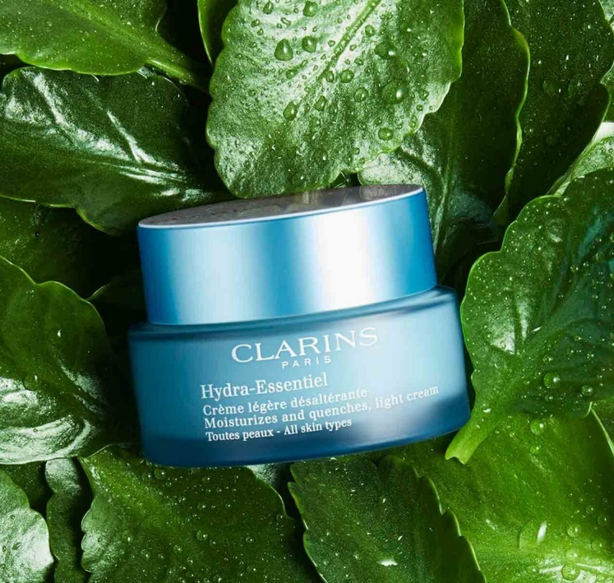
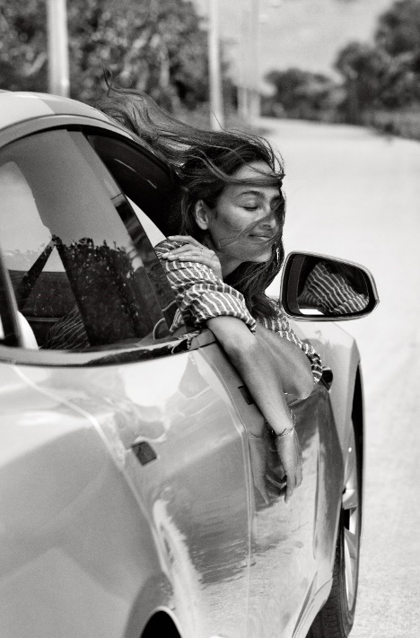
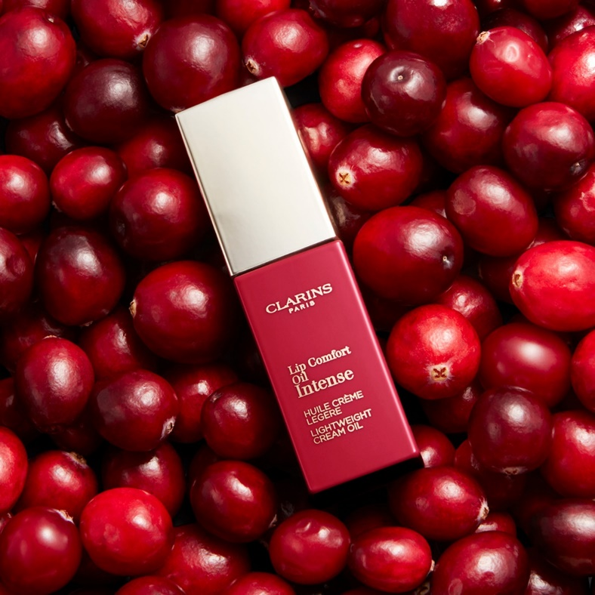


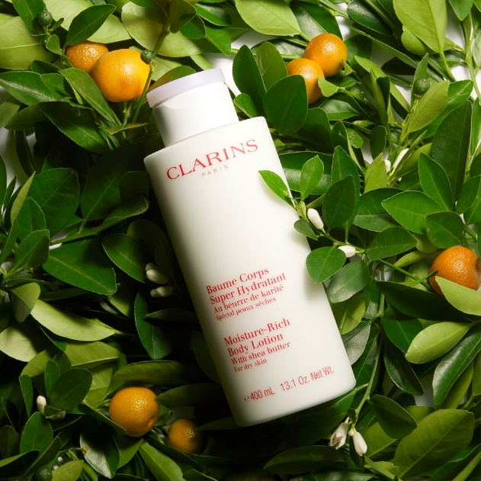

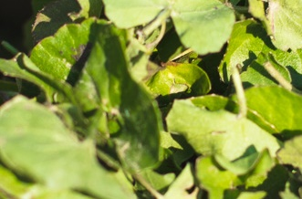

Slide 2


STATUS CLARINS X A MINHA FARMÁCIA
Questões a validar:
Presença da Clarins noutros sites e necessidade de comunicação coerente da marca nesses canais.
Política de descontos na marca Clarins.

Slide 3

Clarins…
…OBJECTIVES
2024
POS
MERCHANDISING
Notes:
Now, let me tell you about body care

Slide 4
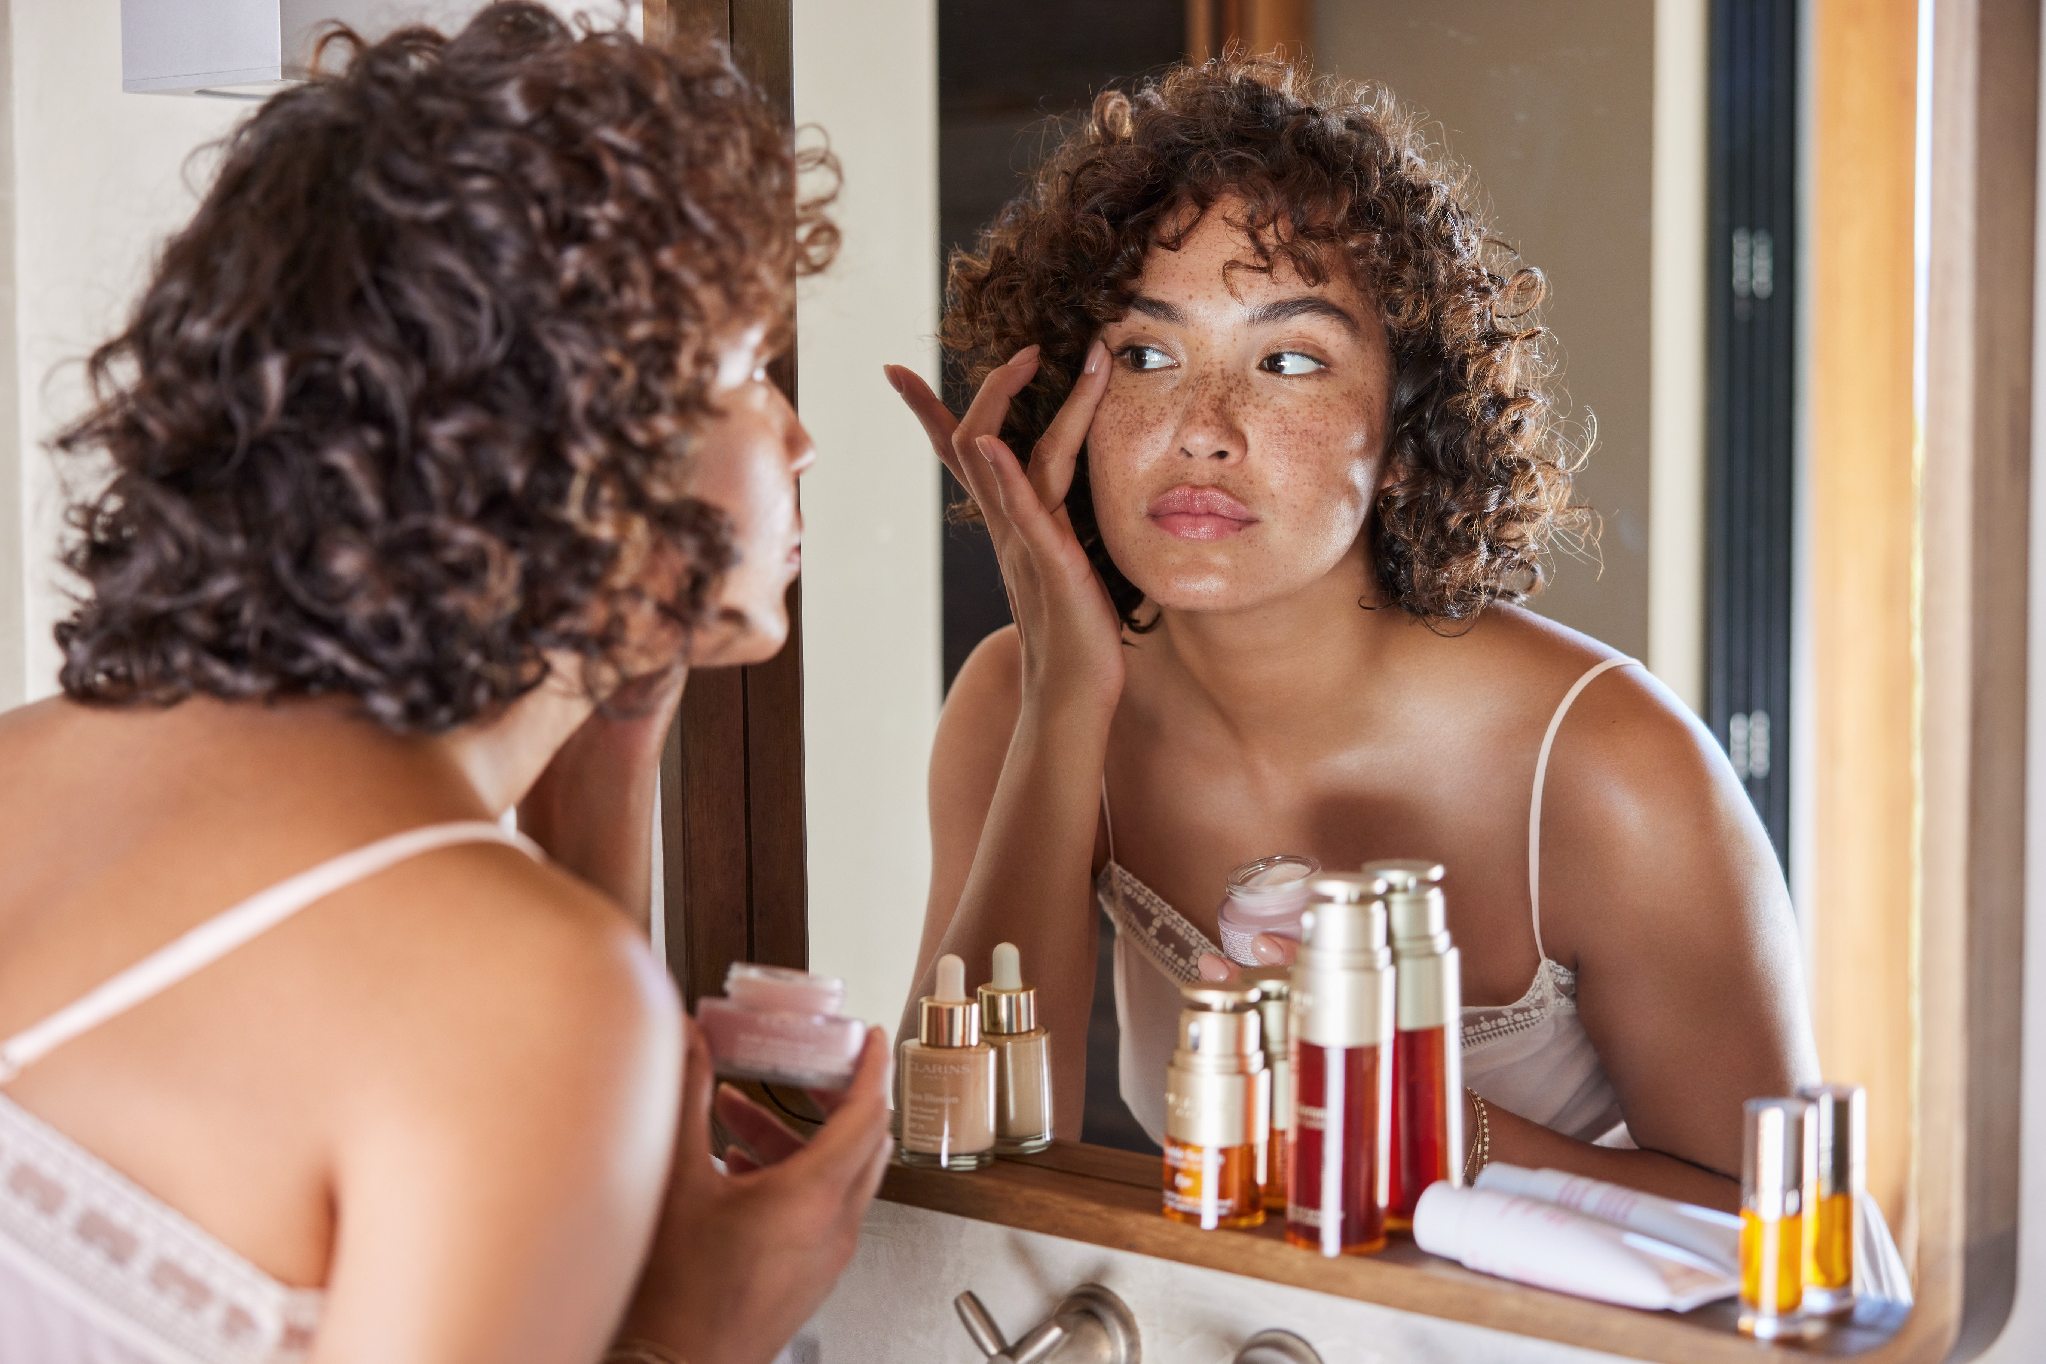
the Expert of Skincare

Slide 5

bold with Make-up

Slide 6

intimate

Slide 7
Clarins…
…STRATEGIES
2024
POS
MERCHANDISING
Notes:
Now, let me tell you about body care

Slide 8

the most trusted brand

Slide 9
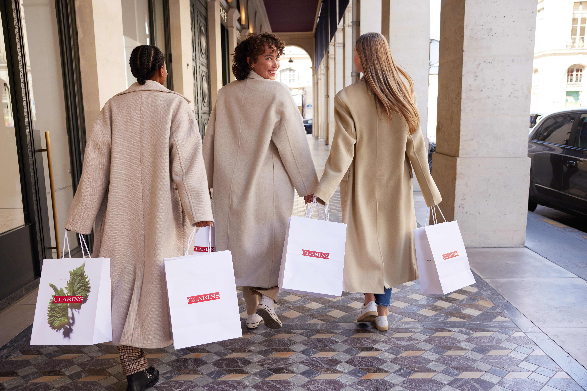
memorable

Slide 10
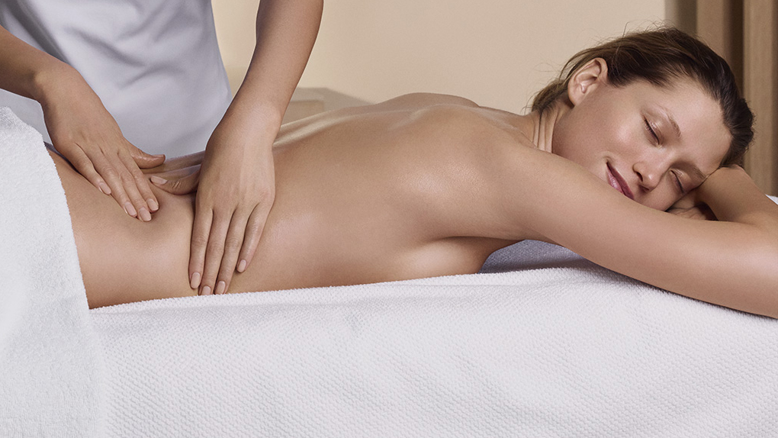
deeply professional

Slide 11

bold with Makeup
the Expert
of Skincare
deeply professional
the most trusted brand
intimate
memorable

Slide 12
TACTICAS 2024
AWARENESS
RECRUIT
ENGAGE
  MEDIA & SOCIAL MEDIA
  TRADE MARKETING
  SERVIÇO
2023
  PR & ARTIST RELATIONS
  RED ARMY
  EXPERTS
  PATROCÍNIOS*
  SAMPLING
  2 LEADS
  GWPs
  CRM
  INFLUENCERS
2024
  35 ARTIST RELATIONS
  PARCERIAS
  LOCAL TIKTOK
  * MODA LISBOA, RTP E WORLD ACADEMY

Slide 13
Clarins…
…MKT Plan
2024
POS
MERCHANDISING
Notes:
Now, let me tell you about body care

Slide 14

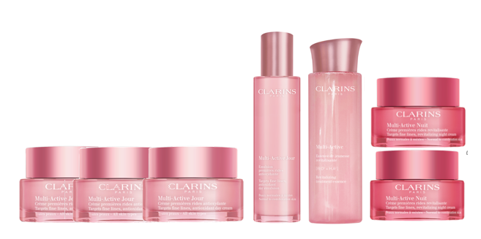
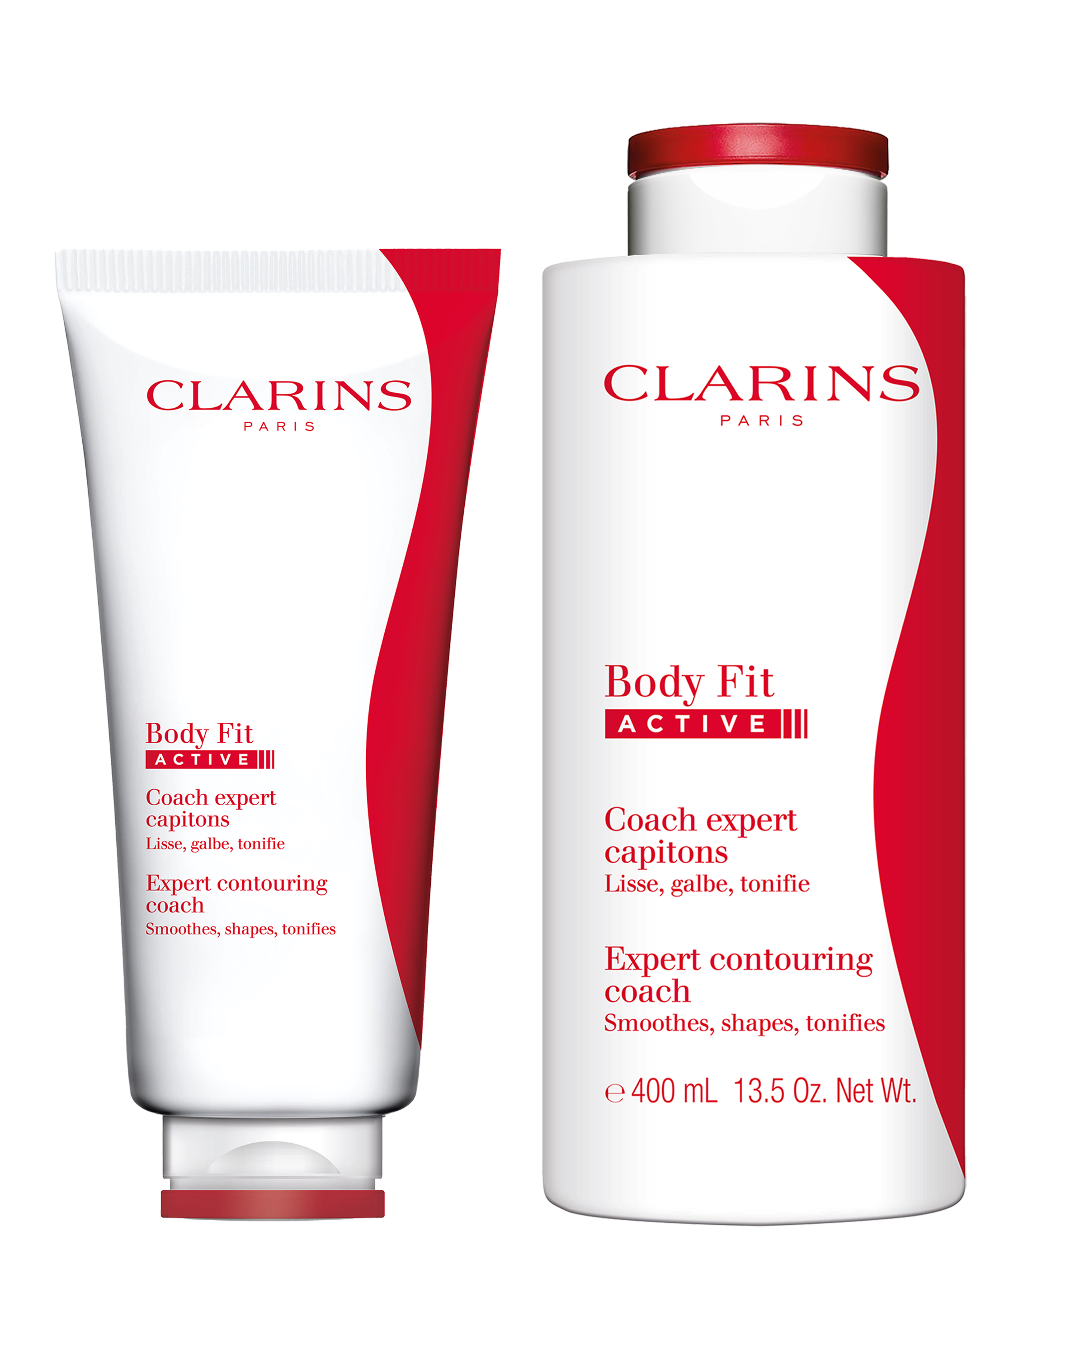



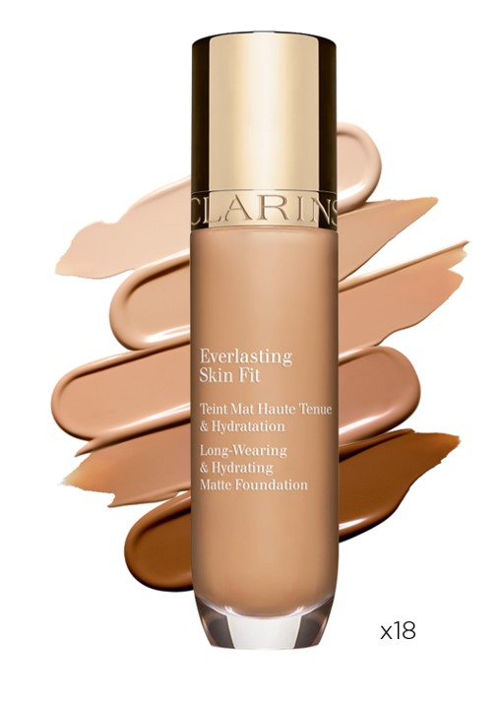


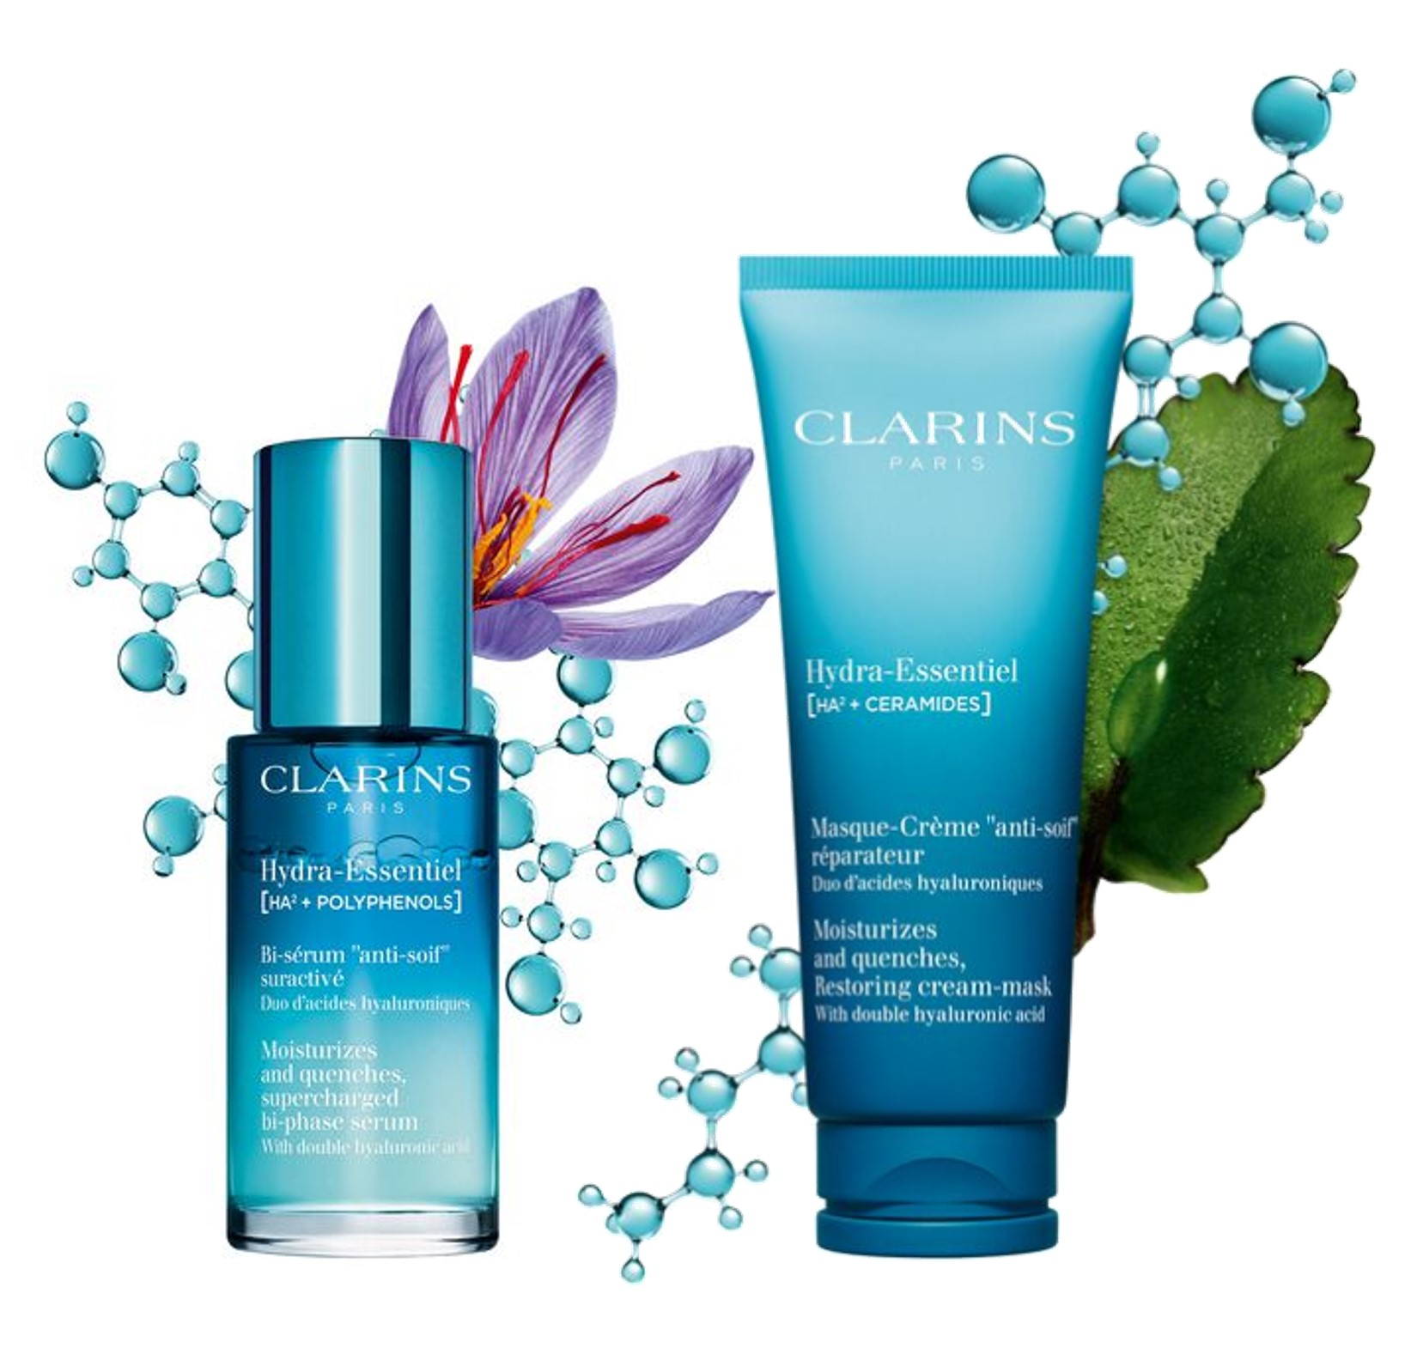



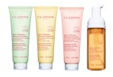
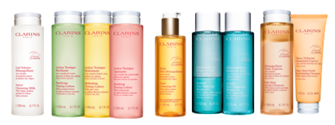



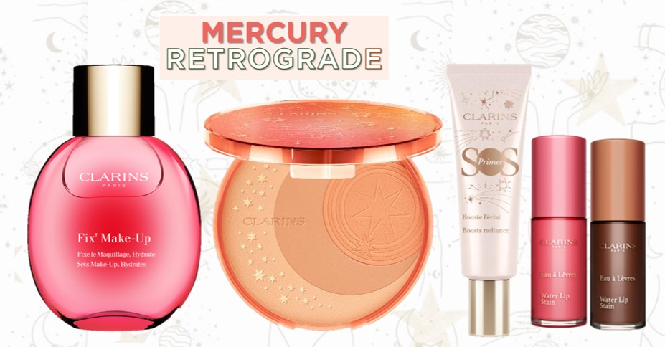
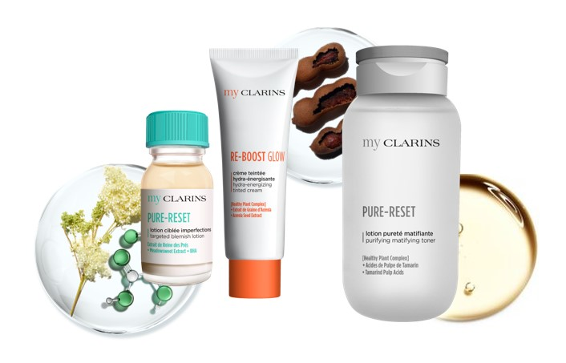
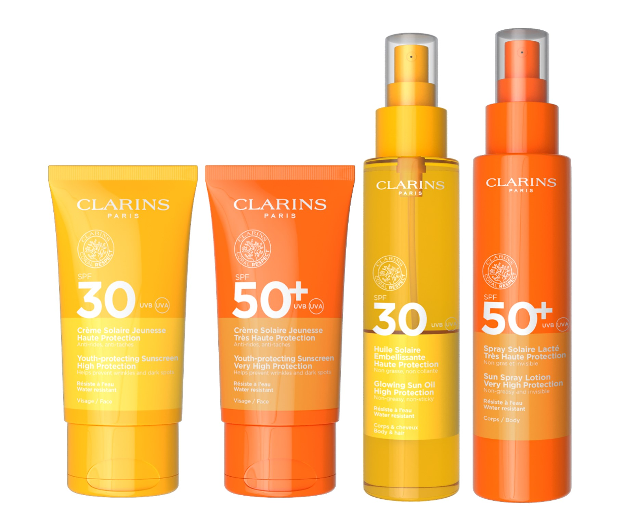
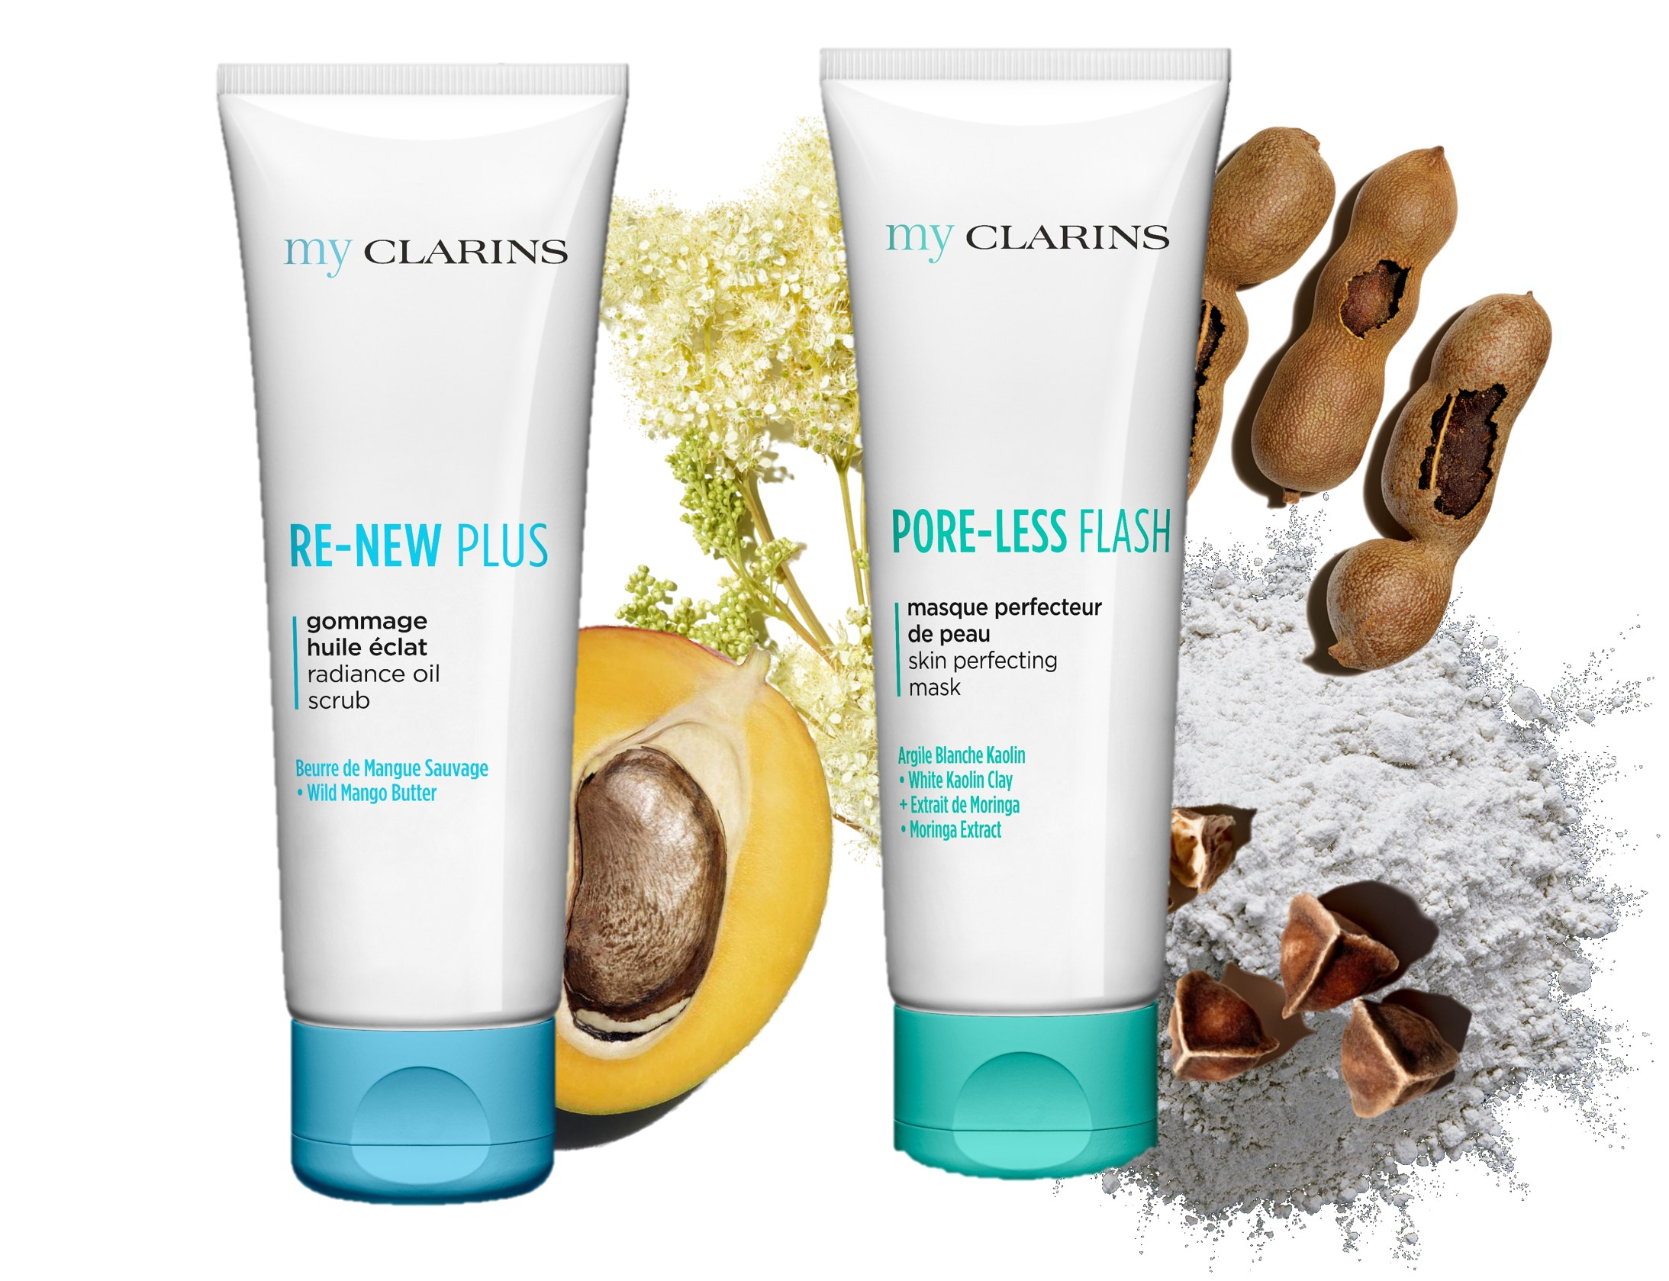

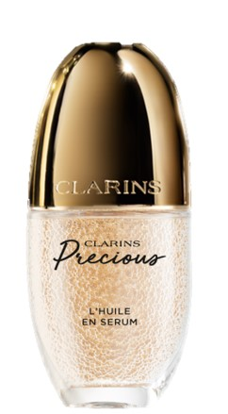
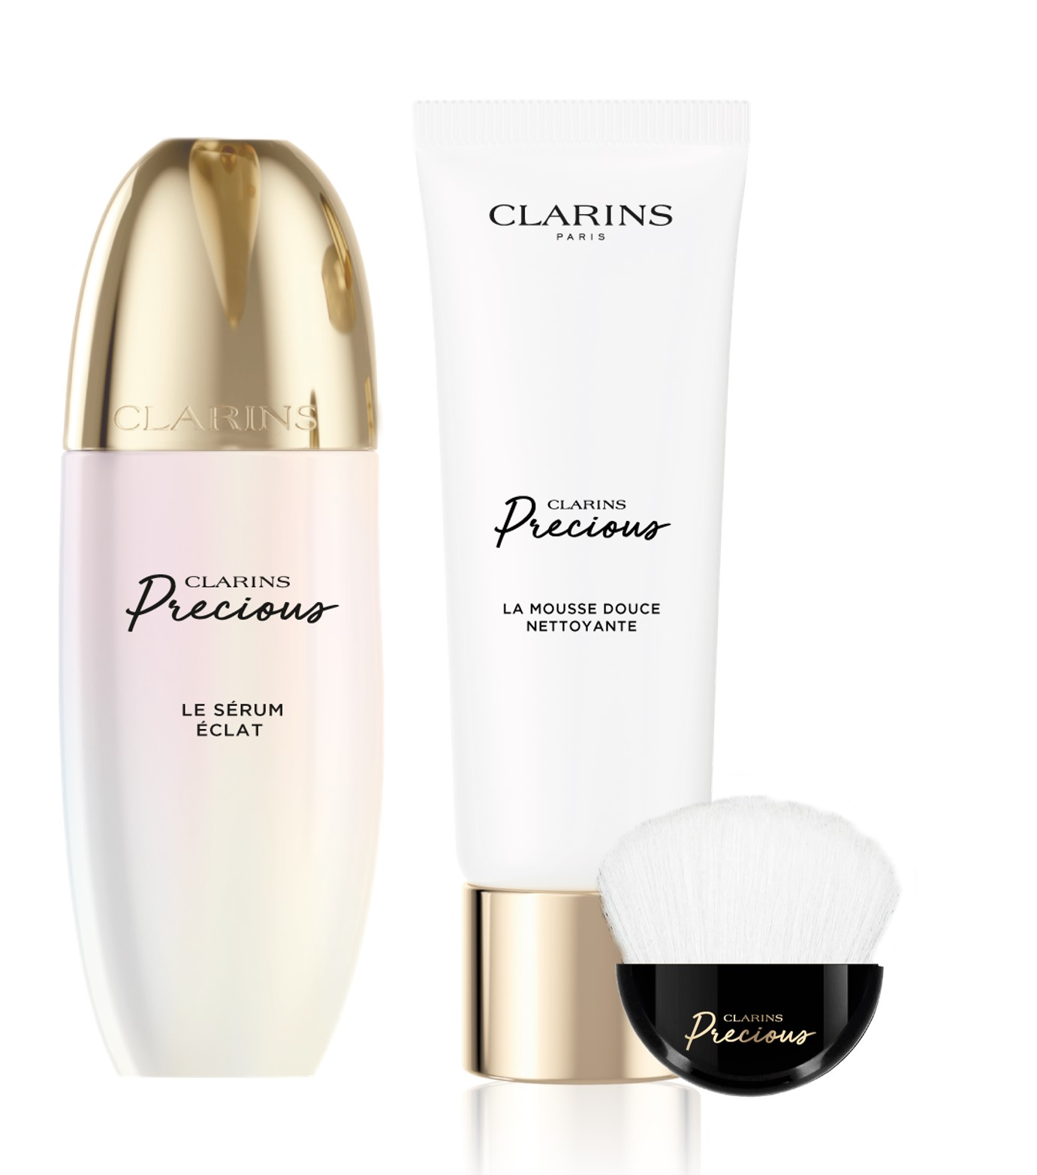


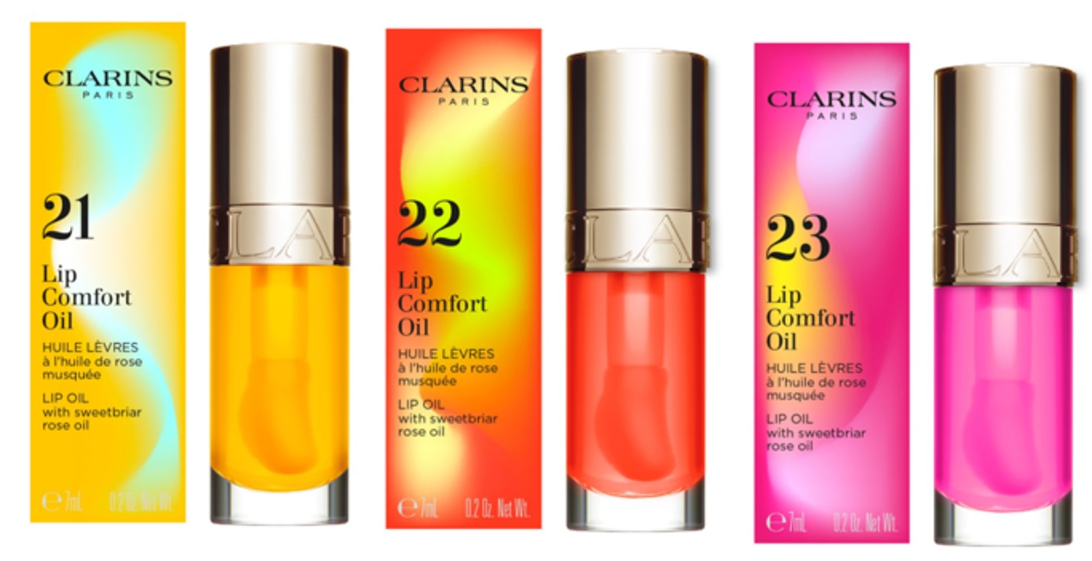
2024
JANEIRO
FEVEREIRO
MARÇO
ABRIL
MAI0
JUN/AGO
SETEMBRO
OUTUBRO
NOV-DEZ
XMAS
MULTI-ACTIVE
PRIORIDADES 1
PRIORIDADES 2
ONE SHOT
BEAUTY TOUR 1
BEAUTY TOUR 2
ANIMATIONS
MODA LISBOA
AÇÕES BODY (ABRIL-JULHO)
MODA LISBOA
HAPPY DAYS
Notes:
Clarins Aroma Blue Orchid Revitalizing Mask project is cancelled due to product development issue

Slide 15



GENERATION IX
PLANO 360
CRM
NL + SMS+ App
TRAINING
Training RED ARMY
trade
Lightboxes
Deco
Media
TV
OOH / DOH
DIGITAL
PRINT
PROMOTIONAL
PRODUCTS
Sampling
GWP Nacional
PR
Major Press Event with Media, Influencers
Social media
Retailers Social Media
Clarins: FB, IG, Ytube,
Digital
Retailers Banners
Clarins.pt

Slide 16
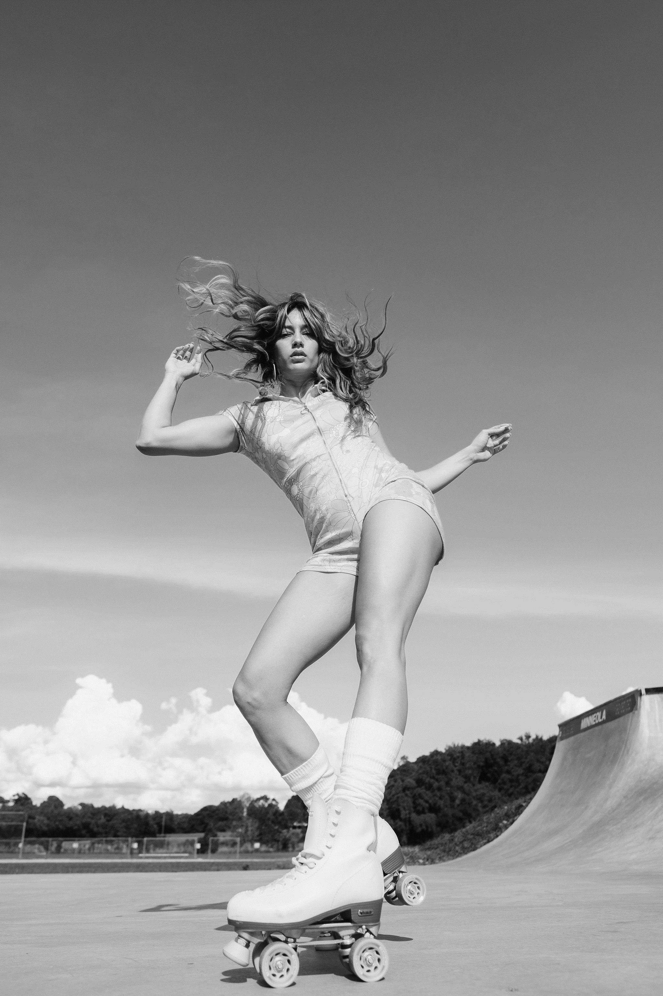
BODY FIT 360
CRM
NL, SMS
TRAINING
Training RED ARMY
trade
Ações de corpo em gabinete (Lisboa)
Ações de corpo Sala Personal Shopper (Gaia)
Media + pr
DIGITAL+ PRINT + OOH
Aula gym Clarins com Media e Influencers: Oferta mochila encarnada com básicos Gym NOVO
Merchandising
Visuais em loja
Digital
Retailers Banners
Clarins.pt
Landing page para lojas com acao New
RECRUIT
Sampling
Leads campaign
20 Parcerias com ginásios NOVO
Social media
Retailers Social Media
Clarins: FB, IG, Ytube

Slide 17

MEDIA
PR
POS
VM
- SAMPLING
PRESS KIT
NA
NA
CRM
DIGITAL
SOCIAL
INFLUENCERS
PROMOS
- Vídeos e Posts didáticos: a importância do desmaquilhar
- FB
- IG
NA
- BD CLARINS
NA

Slide 18
ANTI AGEING 360
CRM
NL + SMS (#5)
MEDIA
OOH AA: 2 waves
INSTORE
Sampling
Beauty Tour S1
Clarins Experts
Kits de recrutamento
PRESS RELEASE
Press release AA
trade
Value Sets
GWPs
Promos: 3
INFLUENCERS
MA + EF: PAID NEW
MI + NL: Organic NEW
Digital
Retailes Banners
Clarins.pt
SOCIAL media
Clarins Social Media
Retailers Social Media

Slide 19

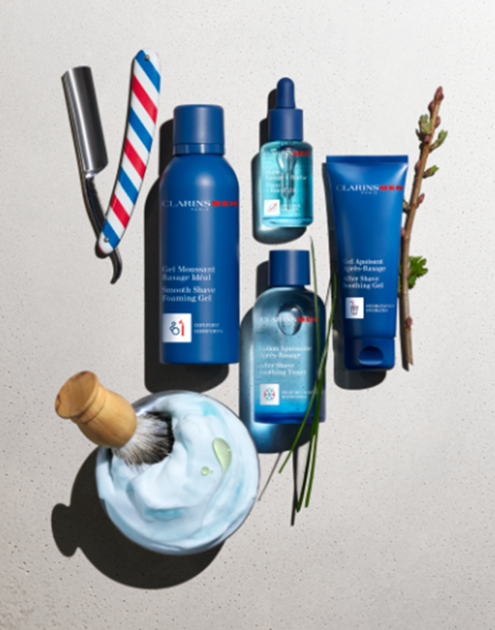
CLARINS MEN 360
7. CRM
EMAIL: BD CLARINS + RETAILERS
PARTNERSHIPS: NEW
1. PR
DIGITAL PRESS RELEASE (DIA PAI)
2. INFLUENCERS
MARÇO NEW
OCTOBER NEW
6. trade
PROMO
GWP
3. RECRUIT
› PARTNERSHIPS (INTIMISSIMI UOMO) NEW
› BEAUTY SCHOOLS
› SAMPLING
4. SOCIAL MEDIA
IG and FB
You Tube tutorials
Spotify: Fathers Day Playlist NEW
5. DIGITAL
› CLARINS.PT
› RETAILERS

Slide 20
70th
in 2024
POS
MERCHANDISING
Notes:
Now, let me tell you about body care

Slide 21

OCD: MARÇO 2024
TRADE: MAIO 2024
70 YEARS 360
CRM
Banner NL
MEDIA?
Filme corporate
Retailers
Product Gift
DS Launch
PRESS RELEASE
D day: 15 Março
Maio: 70 Anos =70 Festas
Oct: Xmas press release
INSTORE
Instore Glorifier
Sampling
Xmas: engraving xmas boxes
Happy Days “70 Years”
SOCIAL media
Clarins Social Media
Retailers Social Media
trade
Value Sets: #3
GWPs: #3
Digital
Retailes Banners
Clarins.pt

Slide 22
Memorable
…MEDIA 2024
POS
MERCHANDISING
Notes:
Now, let me tell you about body care

Slide 23
MEDIA 2024
PLANO MEDIA 2024
AUMENTAR INVESTIMENTO EM MEDIA:
MANTER INVESTIMENTO EM:
SKINCARE
MAKE UP
REFORÇAR COMPONENTE DIGITAL
INCLUIR CSR

Slide 24
MEDIA 2024
SKINCARE
MAKE UP
CSR
ANTI AGEING
( EXTRA FIRMING)
MULTI ACTIVE:
LAUNCH
DOUBLE SERUM G9:
LAUNCH
LIPS:
Joli Rouge
EYES:
LAUNCH
SUPPORT CSR

Slide 25
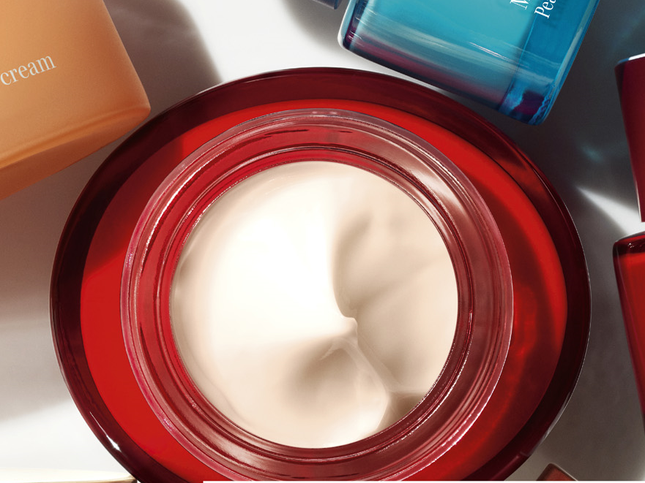
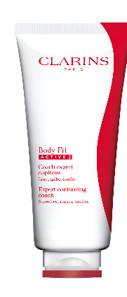



PLANO MEDIA 2024
JAN
FEB
MAR
APRIL
MAY
JUNE
JULY
AUG
SEPT
OCT
NOV
SKINCARE
+15% vs ly
66% TTL
DOUBLE
SERUM
G9
TV+ OOH + DIGITAL+
PRINT
MULTI ACTIVE
OOH+Digital+Print
ANTI AGEING
OOH+
Digital+Print
BODY FIT
OOH
JOLI ROUGE
TV+ OOH
MASCARA XXL
OOH+Digital + Print
MAKE UP
+50% vs ly
33% TTL
CSR
1% TTL

Slide 26
Memorable
…PR 2024
POS
MERCHANDISING
Notes:
Now, let me tell you about body care

Slide 27
PR 2024
PLANO PR 2024
NEW AGENCY
PRESS ACTIVITY
Continue to target Media + Influencers with regular press Kit
Introduce Media/AR and Influencers Bday celebrations with “my favourite Clarins” (anos 70)
Celebrate 70 YEARS
PRESS EVENTS
BIG: DSG9
SMALL:
Multi Active: Brunch
BODY FIT@GYM

Slide 28

YTGO MAIO/DEZ
PLANO PR 2024
JAN
FEB
MAR
APRIL
MAY
JUNE
JULY
AUG
SEPT
OCT
NOV
DEC
SKINCARE
PRESS event
PRESS EVENT
PRESS KIT
PRESS KIT
PRESS KIT
PRESS KIT
PRESS EVENT
PRESS KIT
XMAS
MAKE UP
ARTIST RELATIONS: 10 MKUP PROS + 5 MKUP LOVERS
PRESS KIT
PRESS KIT
PRESS KIT
SPONSORHIPS
1 NATIONAL TV STATION (RTP) + WORLD ACADEMY
LISBON FASHION WEEK
SS
MODELS BOOTCAMP
LISBON FASHION WEEK
FW
PRESS KIT
PRESS KIT
PRESS KIT
70 ANOS

Slide 29
Memorable
…Influencers 2024
POS
MERCHANDISING
Notes:
Now, let me tell you about body care

Slide 30
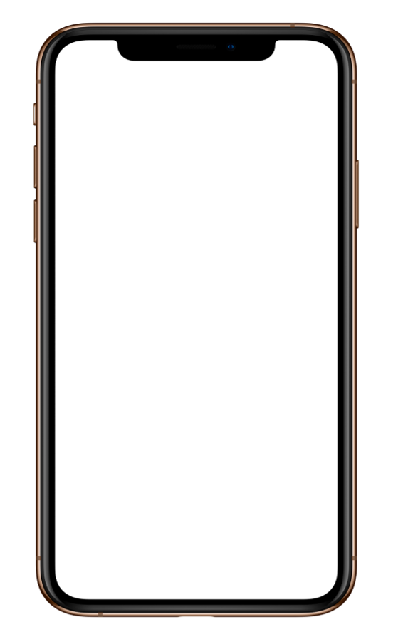
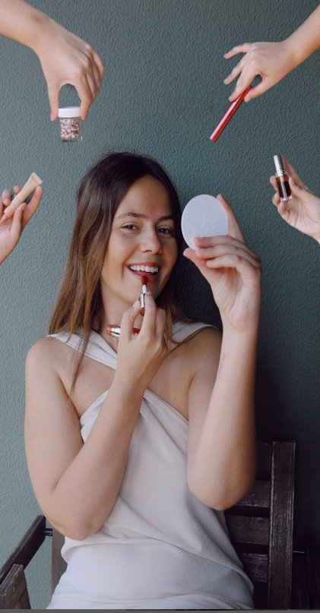
OBJECTIVOS 2024
Para 2024 temos de ter uma estratégia mais robusta de influencer marketing. A sua importância no segmento de Beleza é inegável – mais que um investimento publicitário – é um statement para o mercado e consumidores do posicionamento Clarins.
Sem nunca perder a nossa missão e valores, a nossa estratégia de influencer marketing foca se no estabelecimento de relações duradouras, (1 ano de contrato), através de uma conexão emocional com a marca que vai para além da componente financeira.
Adicionalmente, o conteudo produzido pelas influenciadores é desenhado, executado e partilhado com a marca. Clarins estará em todas as partes do processo.

Slide 31
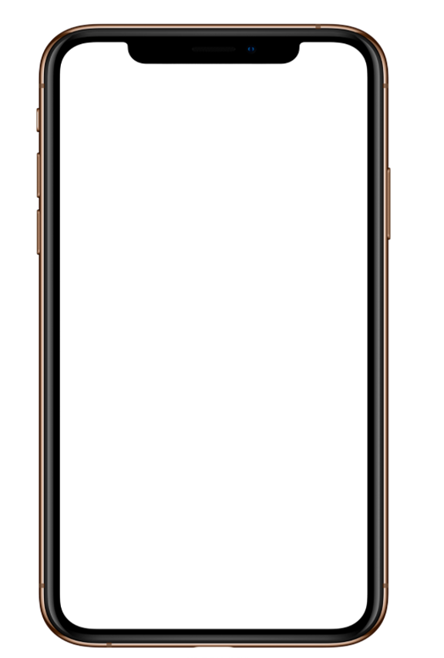
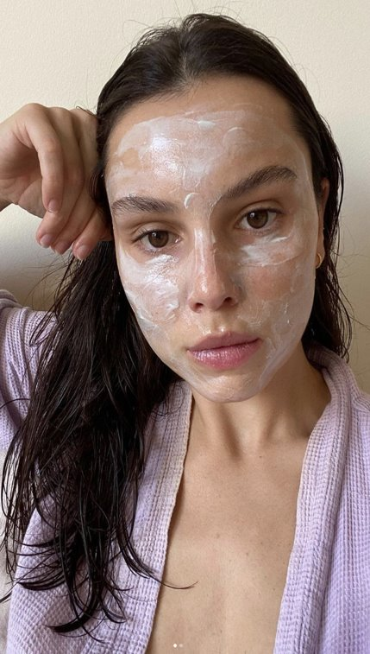
ESTRATÉGIAS 2024
ANTIAGING:
  DS+ EXTRA-FIRMING (TOP TIER INFLUENCER - ANUAL)
  MULTI-ACTIVE (TOP TIER – ANUAL)
MAKE UP (MID/LOW TIER)
MYCLARINS (LOW TIER): TIK TOK
MEN: Conteúdos Orgânicos

Slide 32
Memorable
…Digital Content
2024
POS
MERCHANDISING
Notes:
Now, let me tell you about body care

Slide 33
DIGITAL 2024
Pretendemos uma comunicação robusta e omnicanal. A comunicação Clarins nos vários meios e dinâmicas A MINHA FARMÁCIA, de forma a impactar audiências / targets distintos:
Finalizar a página de marca Clarins para garantir informação introdutória sobre a marca no vosso site.
Comunicar 3 major launches nos vários canais (site, redes sociais,) : Multi-active, Body Fit e Double Serum G9 (teaser + lançamento)
Continuaremos a disponibilizar sugestões de conteúdo para redes sociais na dropbox, para conteúdos sobre outros lançamentos que façam sentido à A MINHA FARMÁCIA partilhar.

Slide 34
Intimate
…E-TRADE 2024
POS
MERCHANDISING
Notes:
Now, let me tell you about body care

Slide 35
DIGITAL 2024
Para 2024 pretendemos a optimização dos processos e dinâmicas Clarins x A MINHA FARMÁCIA para a criação de sinergias e ampliação de resultados (tanto de visibilidade como de vendas):
Envio de GWPs em que a Clarins está disponível para sugestões de temas ou produtos a incluir, para ir ao encontro do vosso consumidor.
Participação de dinâmicas do vosso site, revistas caso a caso.
Reuniões semestrais para análise de resultados e ajustes ao plano se for o caso.

Slide 36
Partner…
…A MINHA FARMÁCIA 2024

Slide 37

PLANO 2024
MEDIA CL
PR CL
SOCIAL CL
INFLUENCERS
OTHERS CL
+20% MEDIA
25/30 MEDIA
35 MUA
2 EVENTOS
FB + IG
YOU TUBE + SPOTIFY
TIK TOK (Local)
SKINCARE
MAKE UP
MYCLARINS
FESTA 70 ANOS
SITE
CONTENT
PROMOS
3 Lançamentos:
Multi-Active, Body Fit, DS9
Atualização Páginas de Produto
3 Lançamentos comunicados no site + SoMe
GWPs

Slide 38
MERCI!

